Slide 1
文献管理软件

Slide 2
文献管理软件
文献管理软件的主要功能
常用文献管理软件介绍
NoteFirst用法详解
E-Learning用法详解

Slide 3
文献管理软件的主要功能
1网络检索
2文献管理
3文献引用
4知识管理
5文稿模板
6文献分析

Slide 4
常用文献管理软件介绍
NoteExpress http://www.reflib.org
PowerRefhttp://www.powerref.com
医学文献王http://www.kinyee.com.cn
EndNotehttp://www.endnote.com
ProCitehttp://www.procite.com
Reference Manager
http://www.referencemanager.com
RefVizhttp://www.fefviz.com

Slide 5
Notefirst用法详解
Notefirsthttp://www.notefirst.com/
知识获取
科研协作
知识管理
论文写作助手

Slide 7
主要功能
1下载安装与使用指引
2题录管理
3参考文献
4笔记
5参考文献样式设置

Slide 8
1下载安装与使用指引
登录 http://www.notefirst.com/，即可进行 NoteFirst 软件的免费下载和使用
安装完成以后，用户桌面上自动生成一个“NoteFirst 3.0”快捷方式，双击以后进入登录界面
需要先免费注册账号，点击“注册新账号”
需要到注册邮箱中进行账号激活。

Slide 9
悬浮插件
功能切换

Slide 10
1下载安装与使用指引
NoteFirst 的 Word 插件
NoteFirst 安装后，会在 Word 中自动生成一个 word 插件，来实现参考文献的自动形成

Slide 11
Word2007插件

Slide 12
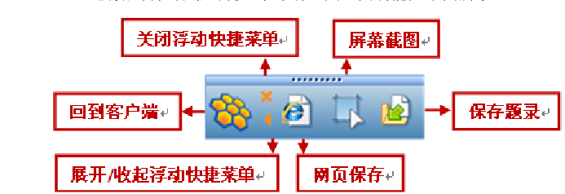
NoteFirst悬浮插件

Slide 13
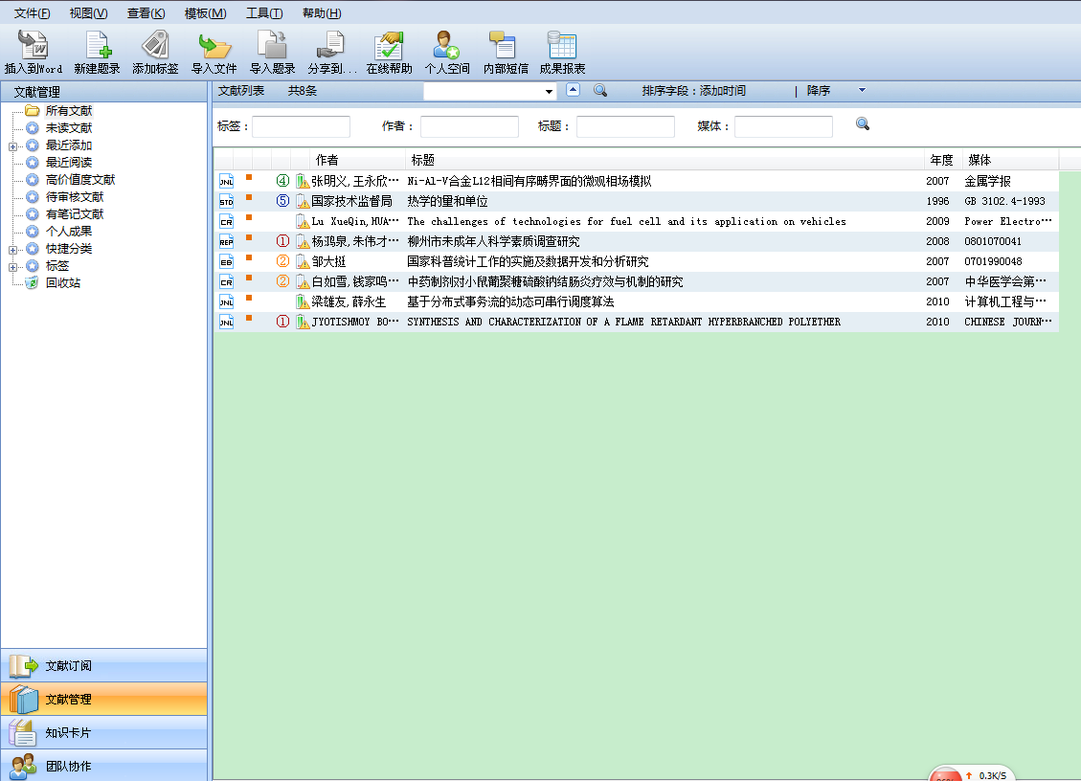
5文献（题录）管理
3检索输入框
4题录显示
2文件夹层级管理
1切换到文献管理

Slide 14
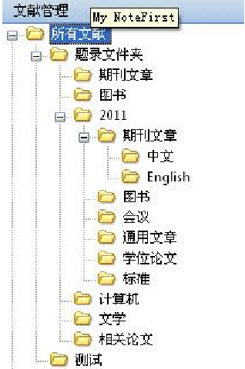
5题录管理——文件夹管理
可以根据研究关键词、学科等把收集的文件分成若干文件夹。
右键
新建文件夹
向上、下、左移动文件夹

Slide 15
5题录管理——题录显示列表
列表形式
预览+备注形式

Slide 16
5题录管理——文献检索
展开高级检索
一般检索

Slide 17
5题录管理——文献排序
右键：根据添加时间、作者标
题、媒体、题录类型、价值等级、年度进行排序
升序/降序

Slide 18
5题录管理——文献标注
1.文献类型：JNL期刊论文；CR会议论文；EB网页；等
2.字段信息是否完整：黄色不完整；绿色完整
3.文献价值等级标注1-5个级别
4.右键点击题名：标记已读/未读；加粗字体表示未读
5.表示有附件全文，红色表示有附件，橘色表示有链接

Slide 19
5题录管理——全文、标签
2点击附件里的全文，也可以打开对应题录全文
1双击题录名，打开全文
3右键题录名，可以给题录添加多个标签

Slide 20
5题录管理——新建题录
左侧树形工作区，相应文件夹 右键——新建题录

Slide 22
5题录管理——导入文件
用户在没有使用论文写作助手或者参考文献管理软件之前，往往会把收集的全文文献存放在自己的电脑中，可以通过 NoteFirst 的添加文献功能将文献全文导入到题录数据库
右键所要导入全文的目标文件夹，点击右键菜单中的“导入文件”，并且借助“题录自动更新”功能，补充和完善题录信息

Slide 24
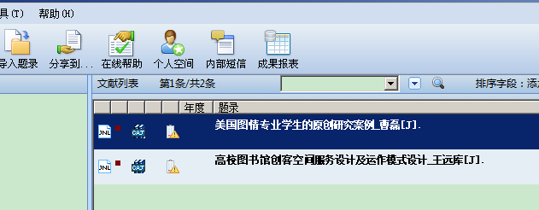
有全文，但题录信息不全

Slide 25
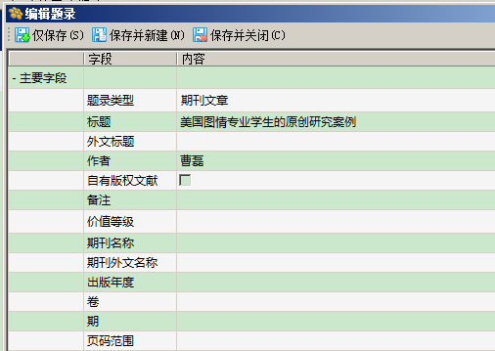
题名中去掉特殊符号，补充作者

Slide 26
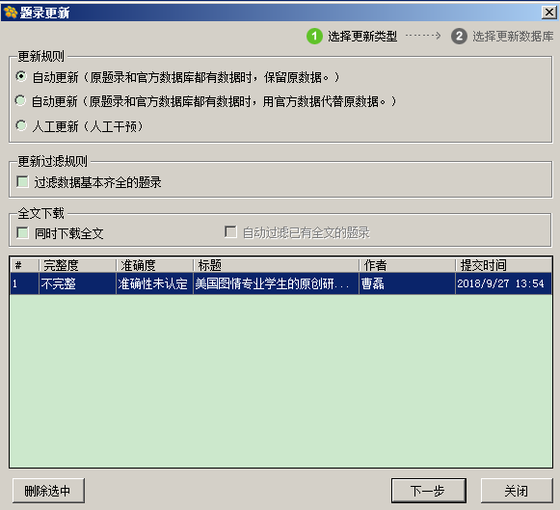
右键—题录自动更新

Slide 27
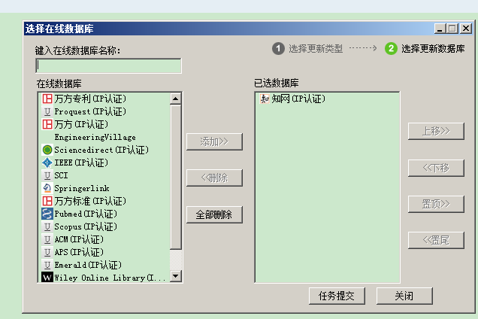
选择更新对比数据库

Slide 28
选择更新对比数据库

Slide 29
5题录管理——从数据库中导入题录
以知网为例

Slide 30
2点击导出参考文献
1复选需要导入的题录信息

Slide 31
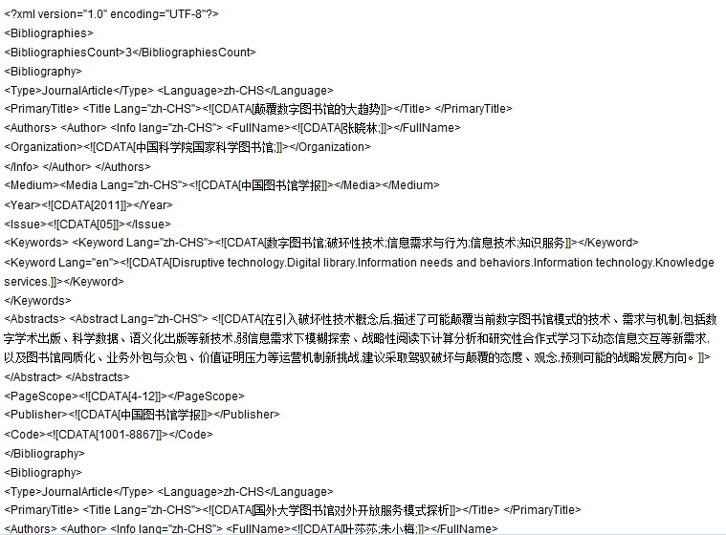
2点击导出
1选择NF

Slide 32
默认保存为.TXT文件

Slide 33
2选择来自文件，点击后边的三个点图标选择刚才保存的那个txt文件
1选定要导入的文件夹右键——导入题录
3过滤器选择NoteFirst
5
4

Slide 34
5题录管理——从数据库中导入题录
以EBSCO为例

Slide 35
2打开文件夹
1点击题录后边的文件夹图标

Slide 36
1勾选文件夹里需要导出的题录
2导出

Slide 37
2保存
1选择相应的导出格式，如默认RIS格式

Slide 38
1选择刚才保存的那个文件
2过滤器选择，RIS格式
3开始导入
4接受选定题录

Slide 39
导入成功的中英文题录信息

Slide 40
5题录管理——全文自动下载
1) 保存题录时，通过勾选编辑题录窗体上方的“全文下载”选项，下载全文。
全文下载需要权限，目前 支持 IP 段授权和用户名授权

Slide 41
2) 保存题录后，点击“全文下载”图标，下载全文。
全文下载

Slide 42
5题录管理——题录自动更新
在没有使用 NoteFirst 之前用户可能已经人工收集了一些全文文献，导入文件时只有题录名称；或是手动添加了一些文献，但信息还不够完整，这时便可以通过“题录自动更新”实现题录信息的完善。
利用右键菜单中的“题录自动更新”，并选择正确的数据库，从而完成题录自动更新操作，使之信息完整

Slide 43
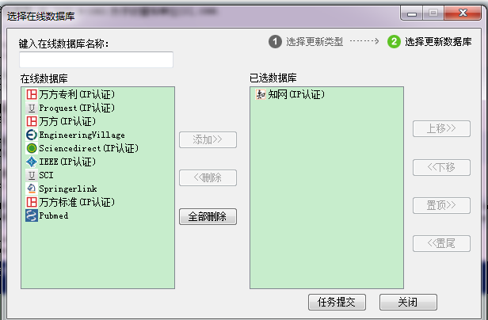

Slide 44
5题录管理——重复题录的处理
收集文献时总会有一些重复题录的出现，题录数量较多时，若一条一条的删除，工作量会很大，题录去重功能就可以轻松实现题录的重复处理。
点击菜单栏中的“工具”下的“题录去重” ，可进行重复题录的处理，点击“删除选中题录”即可删除复选的题录

Slide 46
6参考文献——自动形成
通过 word 插件插入引文： 把光标放在要插入引文处，再在 NoteFirst 客户端中先选定要插入的引文，之后在 Word 中点击“引文插入”即可。
引文插入后，会在文中自动插入引文标记，并在文后形成参考文献列表。
一次可以插入多篇引文，支持单选、连选、多选。
点击 word 插件中的 “引文格式化”并且选择与客户端同步操作，以保持参考文献序号连续。

Slide 47
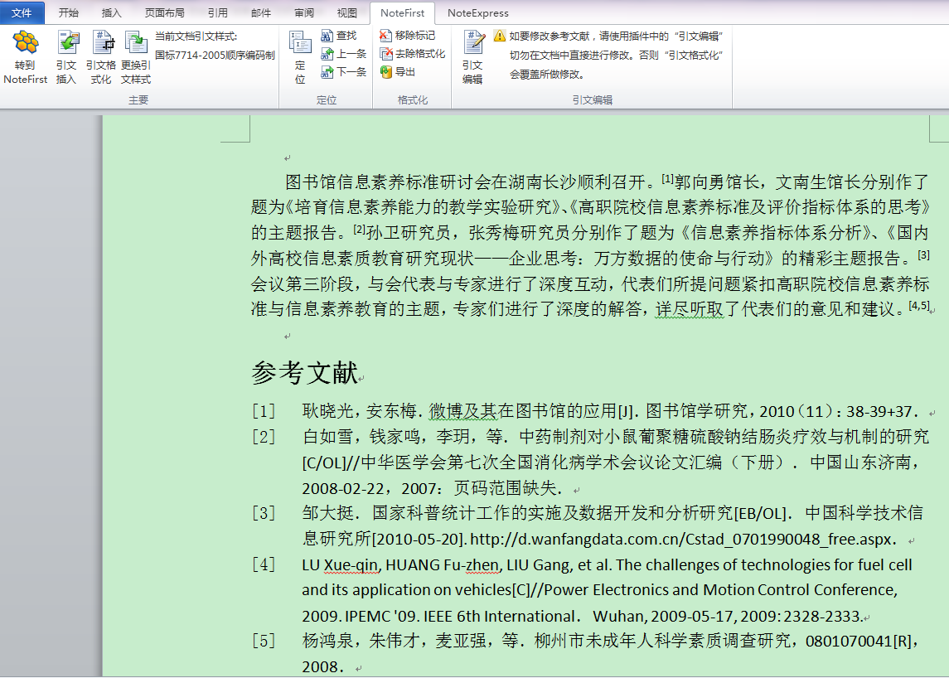
先在NF中选中要插入的题录信息，之后在WORD 文章将光标停留在要插入的地方，点击“插入引文” 后，文章最后边自动形成参考文献标准格式（默认国标）

Slide 48
6参考文献——更换引文格式
选择和更换引文样式的方法：点击 Word 插件中的“更换引文样式”图标，在打开的页面上点击“更多”，就会出现引文样式列表。选择并点击“确定”即可。
NoteFirst 会自动记录每一篇文稿的引文格式。
注：如果是新建的文稿，选择系统默认样式（国标规定中的顺序编码制）作为引文样式。

Slide 49
6参考文献——引文编辑和删除
引文编辑：将光标放置在文后文献列表中进行引文的编辑；或是将光标放置在文中引文标记的两侧，点击“编辑引文”图标，打开“编辑引文”窗体，点击“编辑”即可。

Slide 51
6参考文献——引文格式化
为了提高效率，在单文档中插入引文超过一定量、块复制、块删除、块移动等情况下，会导致引文序号的不连续现象。用户在最后定稿时，通过引文格式化来消除这些现象。
当用户需要把论文从一个期刊转投另外一个期刊时，在引文格式化时选择新的期刊引文样式即可轻松的实现引文格式的转变。
点击 Word 插件中的“引文格式化”来实现

Slide 52
6参考文献——移除标记
清除标记后，所有引文标记将转换为普通文本并且无法继续通过NF软件管理

Slide 53
6参考文献——去除格式化
清除格式化将隐藏所有的引文标记，可以通过更换引文样式来还原

Slide 54
6参考文献——引文定位
通过定位功能，实现文中引文和文后参考文献列表的跳转。可以从文中引文跳到文后参考文献列表中对应的参考文献，反之同样。

Slide 55
7笔记
随文笔记
通过全文PDF 的备注形式实现，附在 PDF 文件中，在 PDF 阅读器可以显示
读书笔记
是在 NoteFirst中，用户写下的读书笔记，只能在 NoteFirst 中阅读。

Slide 56
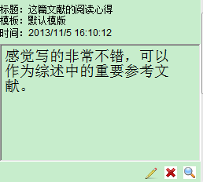
随文笔记
读书笔记

Slide 57
8参考文献样式设置
NoteFirst 已经提供了常用的参考文献样式。NoteFirst 支持用户新建参考文献样式，或者对参考文献样式进行细节修改
主窗体菜单栏的“工具”一项，选择“参考文献样式管理器”
说明：新建样式需要做很多工作，建议在一个系统现有样式的基础上进行修改，然后另存。

Slide 59
学术格子——学术人员的最佳助手

Slide 60
什么是学术格子
学术格子(acagrid.com)是快智科技在调研了近百名学者后历经两年开发的专业在线工具，是面向中国高校科研院所的科研人员，帮助学者们管理学术成果的专业平台。
学术格子拥有免费、专业的学术网盘、随时随地上传管理学术成果；闪电完成申报材料，自动生成文件，无需繁琐操作；安全备份，支持网页手机同时上传，再也不用担心文件遗失；众多独特功能，协助管理学术成果，手机扫描仪、智能填表助手、基金课题一键结题功能……
学术格子致力于帮助学者管理学术成果，成为高校教师的随身科研秘书，科研学者的免费学术网盘。

Slide 61
快智科技
快智科技（QuickWis）是阿里巴巴创新中心旗下企业，本公司专注于知识管理类型的信息化产品开发，曾获得阿里巴巴创新大赛全国总冠军，作为国内领先的资源管理平台供应商。
曾被中央人民广播电台、湖南卫视、湖南经视、湖南都市频道、《晨报周刊》、爱范儿、少数派、利器、最美应用、优设、小众软件、猎云网等诸多媒体报导。

Slide 62
来源于科研用户的无奈
高校教师面对学校和学院时常发来的表格提交通知总是很无奈。
表格的内容总是千篇一律。
如：项目结题表、职称评定表、人事表、年终总结表…填来填去也无非就是那些常用的信息，每次都要重新填写，既浪费时间，意义又不大。但是又需要配合学院的工作，也关系到个人的职称评审。

Slide 63
访问方式
http://www.acagrid.com/

Slide 65
1批量导入学术成果
默认可以从知网论文、知网专利、佰腾专利中匹配姓名和单位检索结果批量导入

Slide 68
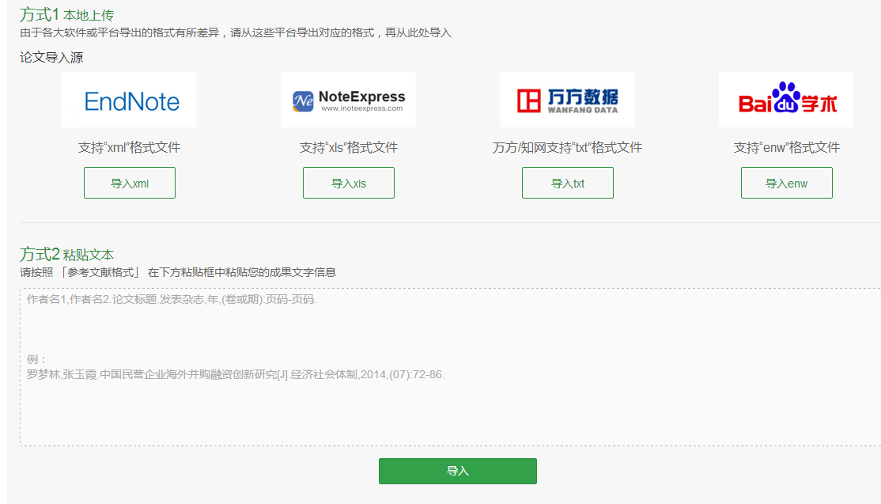

Slide 69
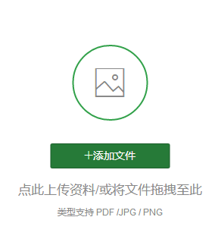
2单篇导入
目前支持PDF JPG PNG

Slide 70
3成果管理

Slide 71
排序方式

Slide 72
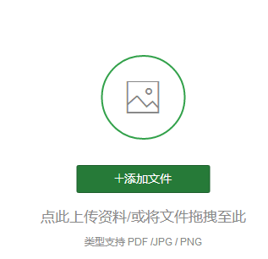
可针对一个题录上传多个PDF，如包括封面等信息,和全文PDF

Slide 74
4生成材料
先挑选成果

Slide 75
编辑封面
生成PDF

Slide 76
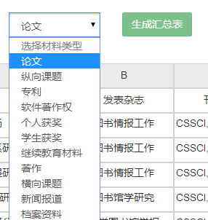
5汇总表格

Slide 78
6填表助手

Slide 79
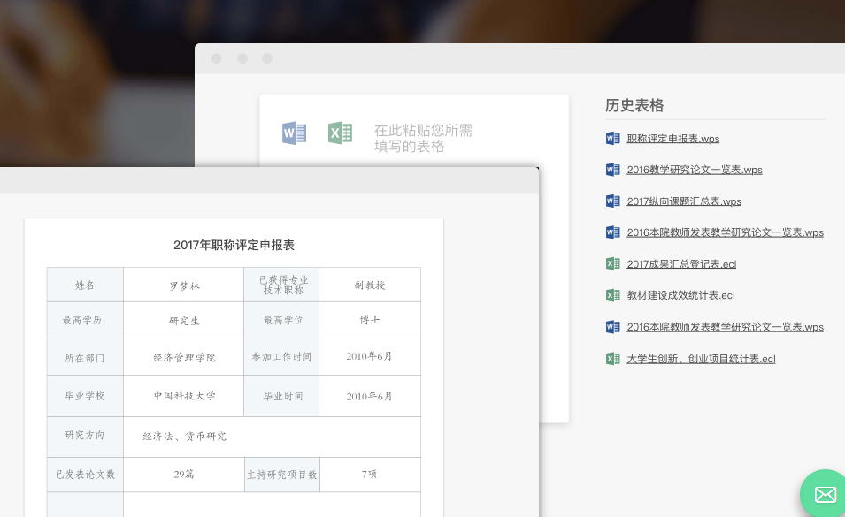

Slide 80
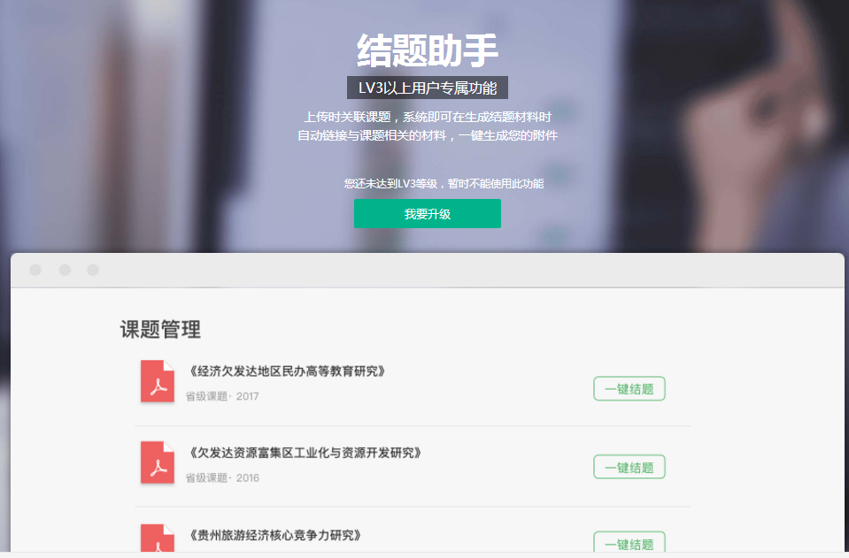

Slide 81
学术格子评价
优势
云存储
中文文献批量添加
档案归类
表格字段自动生成
填表和结题功能值得期待
目前申请使用可成为终审用户
移动端也可以自由操作

Slide 82
学术格子评价
学术格子的出现是基于科研用户最头痛的困扰而研发的产品，但因为各种申报表的不同，所以想一概囊括，也并非易事。
功能还需要不断完善
目前看还比较单一、简单
一些动态数据无法抓取如被引次数、影响因子等信息
外文文献的批量抓取
表格字段的前后排序功能，字段的自由组配功能
辅助材料自动生成中如何去除掉一个文件中的部分页面（如封面）

Slide 83
作为一款新产品，还是比较值得期待，还需要看后续的发展情况。

Slide 84
百度脑图
免安装
云存储
易分享
百度账号登录

Slide 85
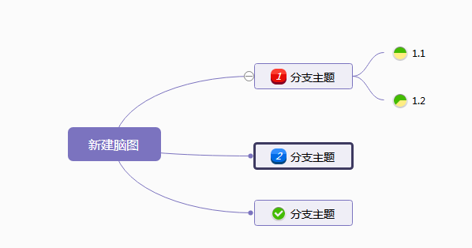
思路

Slide 86
谢 谢！

